Slide 1
Algoritmusok és Adatszerkezetek I.
Sztringalgoritmusok
2020. december
12. hét – 1. videó
S12E01

Slide 2
Sztringalgoritmusok
Forrás: https://www.coursera.org/learn/algorithms-on-strings/lecture/avHa3/welcome

Slide 3
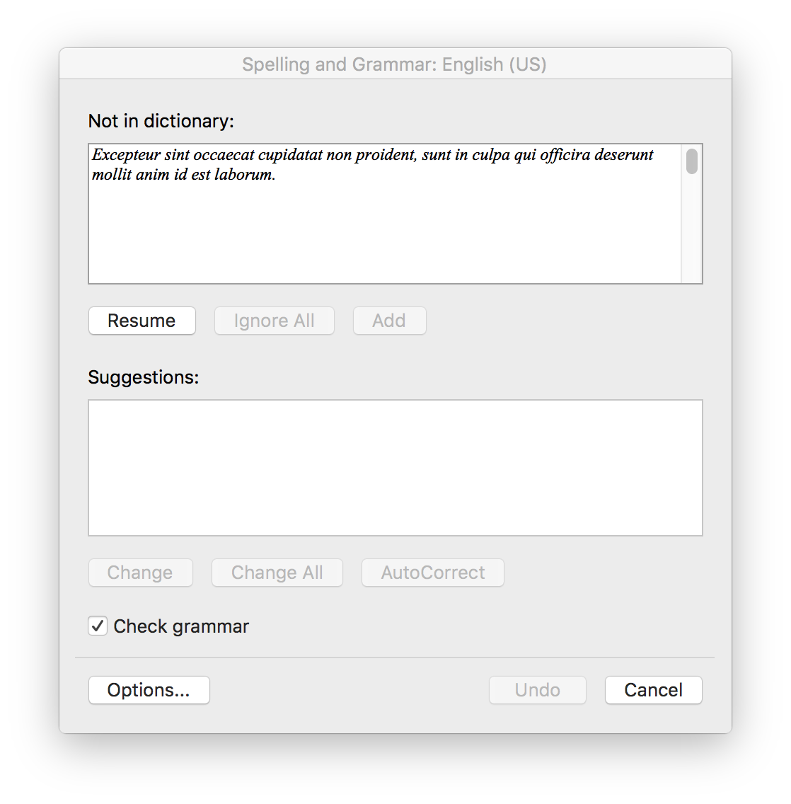
Sztringalgoritmusok

Slide 4
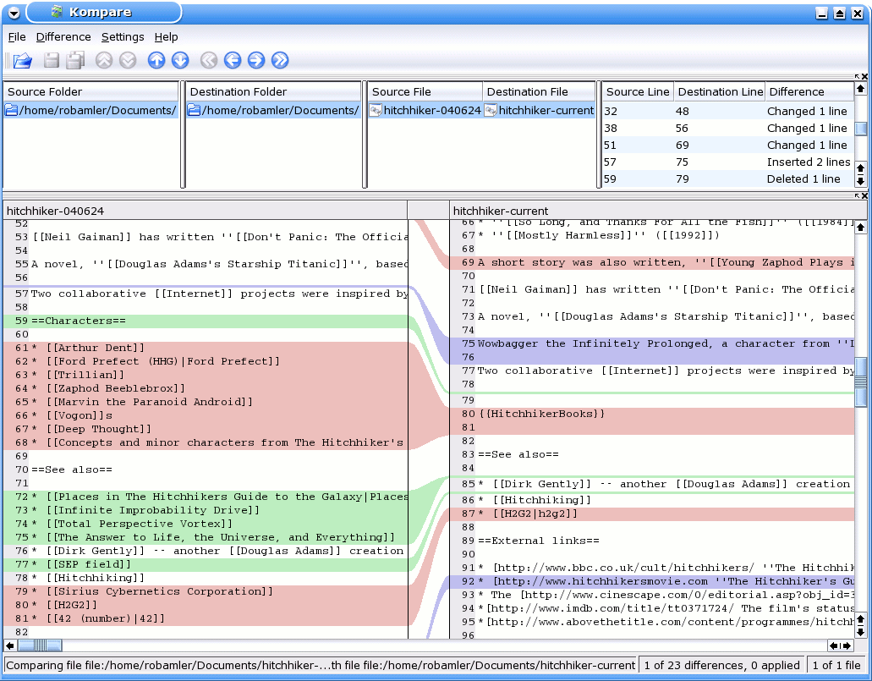
Sztringalgoritmusok

Slide 5
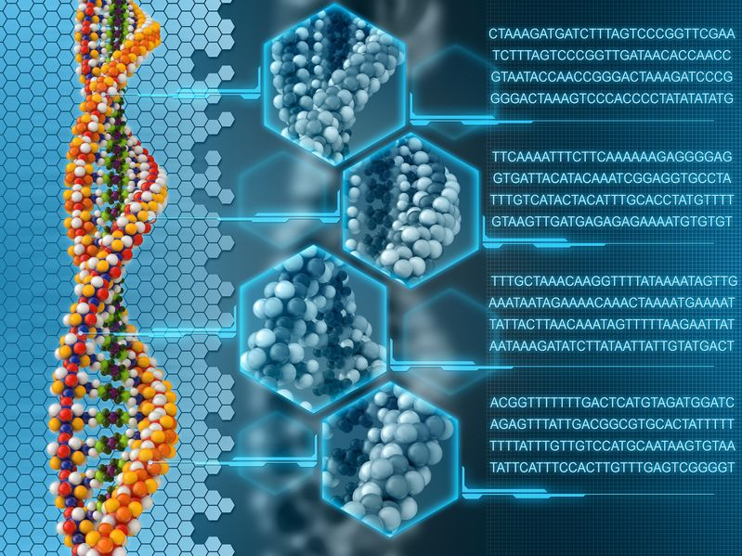
Bioinformatika

Slide 6
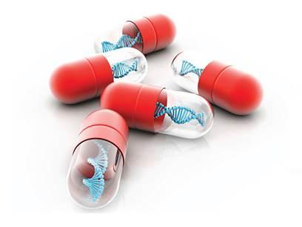
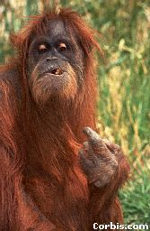
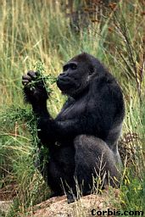
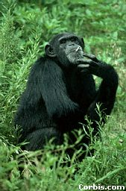
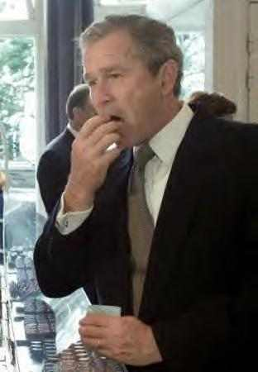
Bioinformatika
Személyre szabott orvoslás
Génmódosított növények
Filogenetika

Slide 7
Antivírusok és IDS
Gyanús mintázatok keresése

